Slide 1

Vulnerabilidades en tecnologías web y móviles para proteger nuestras aplicaciones

Slide 2



Acerca de mi
Maestría en Tecnologías Web y Dispoitivos Móviles - DeLaSalleBajio
Maestría en Gestión de Proyectos - UEM
Profesor de la Universidad De La Salle Bajío (Nivel Maestría y Licenciatura)
Profesor de La Salle Open University de Andorra (Nivel Licenciatura)
Coordinador de la Ingeniería de Software y Sistemas Computacionales de la Universidad De La Salle Bajío.
Consultor de sistemas y seguridad informatica

Slide 3
Agenda
Seguridad informática en la actualidad.
Importancia del uso de la seguridad en el desarrollo de aplicaciones.
Vulnerabilidades en aplicaciones web (OWASP).
DEMO.
Conozcamos Zone-h.
Vulnerabilidades en aplicaciones móviles.
Ingeniería inversa.
DEMO.
Seguridad en las Api´s Rest (Uso de los Tokens).
JSON Web Token

Slide 4
Seguridad informática en la actualidad.
Las amenazas de seguridad de la información personal siempre están latentes. Desde el hecho que un dispositivo está conectado al Internet y este transfiere información a través de varias aplicaciones, puede ser objeto de algún ataque.
El Internet es altamente peligroso sino se asegura el uso de mismo.

Slide 5
Importancia del uso de la seguridad en el desarrollo de aplicaciones.
Cuando se esta desarrollando una aplicación móvil o web e inclusive de escritorio debemos considerar factores como empaquetado, cifrado, uso de hash, varias de las cosas para que nuestras aplicaciones sean mas seguras o a lo minimo que se batalle mas para vulnerarlas.
Ningun sistema es seguro, salvo que no este conectado a internet y este apagado.

Slide 6
Vulnerabilidades en aplicaciones web (OWASP).
OWASP es un proyecto de código abierto dedicado a determinar y combatir las causas que hacen que el software sea inseguro. La Fundación OWASP es un organismo sin ánimo de lucro que apoya y gestiona los proyectos e infraestructura de OWASP

Slide 7
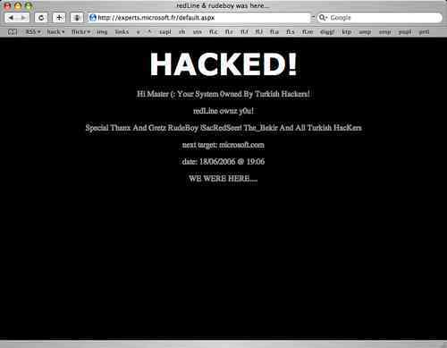
OWASP
Inyección
Pérdida de Autenticación
Exposición de Datos Sensibles
Entidades Externas XML (XXE)
Pérdida de Control de Acceso
Configuración de Seguridad Incorrecta
Cross-Site Scripting (XSS)
Deserialización Insegura
Uso de Componentes con Vulnerabilidades Conocidas
Registro y Monitoreo Insuficientes

Slide 8
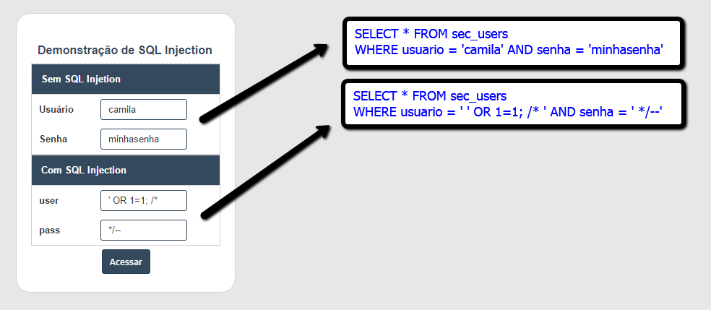
SQLi
HAVIJ

Slide 9
DEMO

Slide 10
Conozcamos Zone-h.
Pagina donde aparecen todos los defaces que se realizan en varios lugares del mundo.

Slide 11
Vulnerabilidades en aplicaciones móviles.
Muchas de las aplicaciones moviles en iOS y Android hay varias vulnerabilidades y mas si las aplicaciones desarrolladas dejan esos huecos para poder aprovecharse.

Slide 12
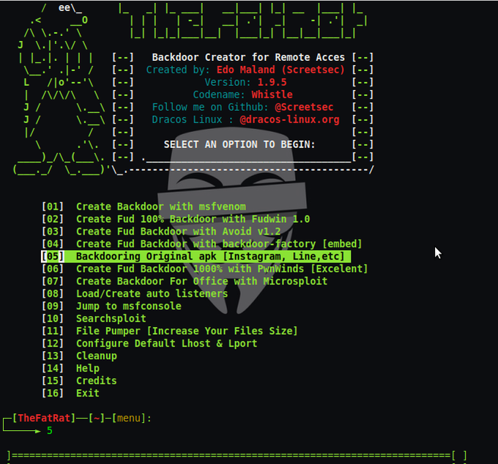
Meterpreter

Slide 13
Ingeniería inversa
La ingeniería inversa o retroingeniería es el proceso llevado a cabo con el objetivo de obtener información o un diseño a partir de un producto, con el fin de determinar cuáles son sus componentes y de qué manera interactúan entre sí y cuál fue el proceso de fabricación. https://www.apkdecompilers.com/ ApkTools Apk to Java

Slide 14
DEMO

Slide 15
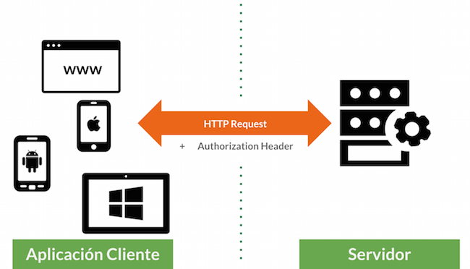
Seguridad en las Api´s Rest (Uso de los Tokens).

Slide 16
JSON Web Tokens
El estándar para este tipo de autenticación es utilizar JSON Web Tokens (JWT). Al igual que los APIs, el formato JSON es agnóstico del lenguaje, y podemos utilizar el que queramos (Node.js, Python, Ruby, PHP, .NET, Java,...)

Slide 17


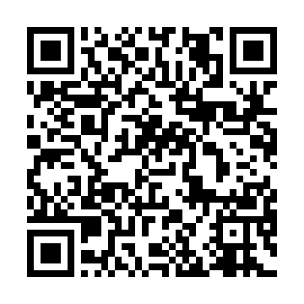

Datos de contacto
fhernandezpalafox
@FelipeHPalafox
felipehernandezpalafox

Slide 18
¡Gracias!
Muchas gracias por su atención

